Slide 1

EDG SUPPORT
Plateforme de gestion et de suivi des tickets
Direction des Systèmes d'Information — Électricité de Guinée
CENTRALISER · ORIENTER · TRAITER · SUIVRE · TRACER

Slide 2
LE BESOIN
Des tickets dispersés, un suivi difficile à assurer
Avant EDG Support, les tickets internes de la DSI circulaient sans cadre commun.
01
02
03
04
Centraliser
Suivre
Attribuer
Tracer
Regrouper tous les tickets dans un espace de travail unique, accessible à chaque rôle.
Visualiser à tout moment où en est le traitement d'un ticket.
Savoir clairement qui est responsable du traitement à l'instant présent.
Conserver l'historique de chaque action réalisée sur un ticket.
EDG SUPPORT
02 / 13

Slide 3
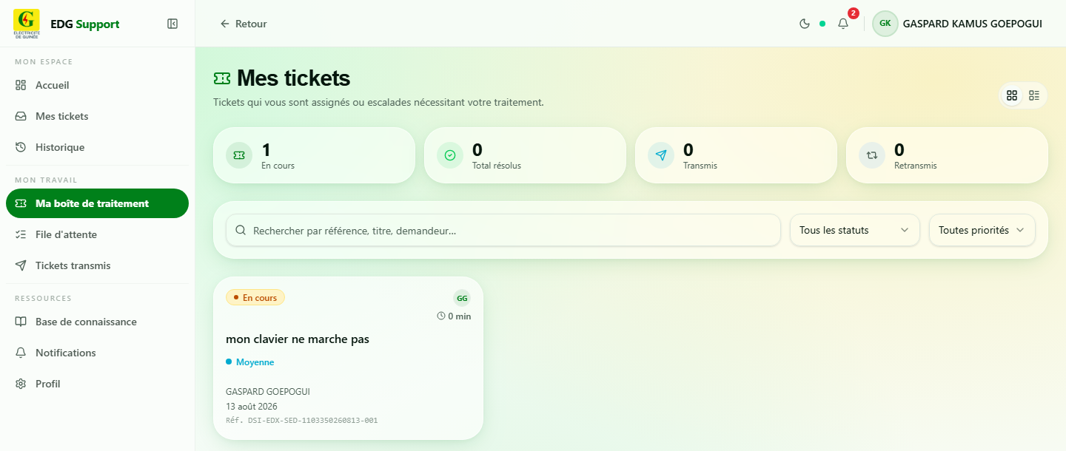
LA SOLUTION
EDG Support : une plateforme unique pour tout le cycle de vie
EDG Support centralise la création, le traitement et le suivi des tickets internes de la DSI. Chaque rôle dispose de son propre espace de travail, avec une vue adaptée à ses responsabilités.
Un espace de travail par rôle
Suivi en temps réel de chaque ticket
Un cycle de vie structuré, de la création à la fermeture
Capture d'écran réelle de l'application
EDG SUPPORT
03 / 13

Slide 4
LES ACTEURS
Un espace pour chaque rôle
Trois rôles opérationnels dans l'application aujourd'hui.
Employé
Agent Support
Administrateur
Crée un ticket depuis son espace et suit son traitement jusqu'à la résolution.
Prend en charge les tickets depuis la file d'attente et assure leur traitement.
Gère les utilisateurs, l'organisation et les paramètres de la plateforme.
EDG SUPPORT
04 / 13

Slide 5
LE WORKFLOW
Le cycle de vie d'un ticket
Le fil conducteur d'EDG Support : de la création à la fermeture, chaque étape est tracée.
transmission possible entre intervenants (statut inchangé)
Création
File d'attente
Prise / Assignation → Traitement
Résolution
Validation
Fermeture
new
new
in_progress
resolved
appreciation
closed
Passage direct à in_progress — pas de statut « assigned » intermédiaire
(BR-QUEUE-AUTO-START-001)
Réouverture → nouveau cycle (retour en file d'attente)
EDG SUPPORT
05 / 13

Slide 6
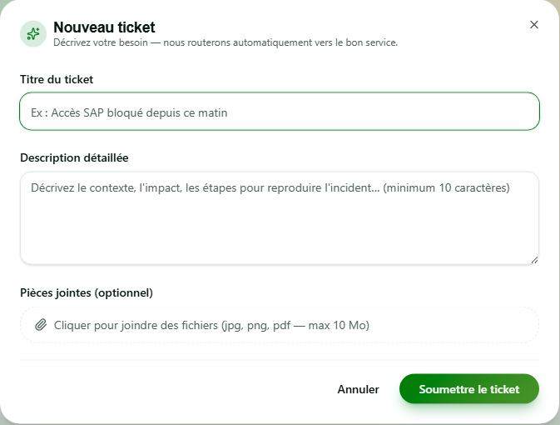
ÉTAPE 1
Créer un ticket
Un formulaire simple : l'essentiel pour démarrer le traitement.
Ce qui se passe ensuite
1
Le ticket est enregistré avec le statut « Nouveau » (new).
2
Une référence unique lui est attribuée pour le suivi.
3
Il rejoint immédiatement la file d'attente pour qualification.
Capture d'écran réelle — formulaire de création
EDG SUPPORT
06 / 13

Slide 7
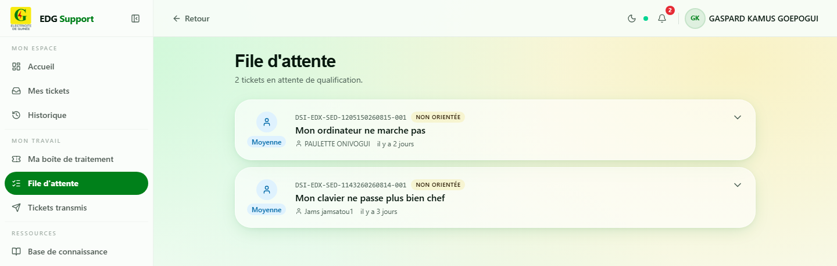
ÉTAPE 2
File d'attente : point de départ du traitement
Tickets en attente de qualification
Référence, priorité et demandeur affichés pour chaque ticket non orienté.
Prise ou assignation
Un agent prend le ticket, ou l'assigne à un intervenant précis.
Démarrage immédiat
Dès la prise en charge, le traitement débute — statut en cours.
Notification automatique
L'intervenant assigné reçoit une notification en temps réel.
Capture d'écran réelle — File d'attente
EDG SUPPORT
07 / 13

Slide 8
ÉTAPE 3
Un traitement dynamique et transmissible
Intervenant A
Intervenant B
Transmission
responsable actuel
nouveau responsable
in_progress
in_progress
L'intervenant traite le ticket : commentaires et pièces jointes.
Il peut transmettre le traitement à un autre agent.
Le nouveau titulaire devient responsable du ticket.
Un seul responsable actif à la fois — l'historique reste visible.
EDG SUPPORT
08 / 13

Slide 9
ÉTAPE 4
Résolution, validation, fermeture
Trois actions distinctes, chacune horodatée et tracée.
Résolution
Validation
Fermeture
resolved
appreciation
closed
L'intervenant clôture le traitement avec un résumé de la solution apportée.
Le demandeur confirme (ou non) que la résolution répond à son besoin.
Le ticket est officiellement fermé — action distincte de la résolution.
« Trois actions, trois traces distinctes dans l'historique du ticket. »
EDG SUPPORT
09 / 13

Slide 10
NOTIFICATIONS
Des notifications à chaque étape clé
Les notifications accompagnent le workflow — elles n'en sont pas indépendantes.
Création
Prise en charge
Transmission
Le demandeur reçoit la confirmation de son ticket.
L'intervenant assigné est notifié.
Le nouveau titulaire et l'ancien sont notifiés.
Résolution
Fermeture
Réouverture
Le demandeur est notifié, avec option de confirmer ou rouvrir.
Le demandeur est notifié de la clôture.
Le service concerné est notifié du nouveau cycle.
Notifications en temps réel dans l'application ; certaines étapes envoient également un email.
EDG SUPPORT
10 / 13

Slide 11
TRAÇABILITÉ
Chaque étape du traitement est traçable
Fil chronologique (illustration du principe)
Historique chronologique de chaque événement du ticket
Ticket créé
Statuts et changements horodatés
Qualifié et orienté
Intervenants successifs clairement identifiés
Pris en charge
Commentaires et échanges conservés dans le fil du ticket
Commentaire ajouté
Résolu
Fermé
« Chaque étape du traitement est traçable. »
EDG SUPPORT
11 / 13

Slide 12
SYNTHÈSE
Ce qu'EDG Support apporte aujourd'hui
Centralisation
Visibilité
Suivi en temps réel
Tous les tickets internes dans un espace unique.
Un responsable clairement identifié à chaque instant.
L'avancement du traitement est toujours visible.
Traitement collaboratif
Notifications automatiques
Traçabilité complète
Transmission fluide entre intervenants.
Chaque étape clé déclenche une alerte.
Historique conservé du début à la fin.
EDG SUPPORT
12 / 13

Slide 13
EDG SUPPORT
Centraliser, orienter, traiter, suivre et tracer les tickets
à travers un workflow structuré.
Merci de votre attention

